Slide 1
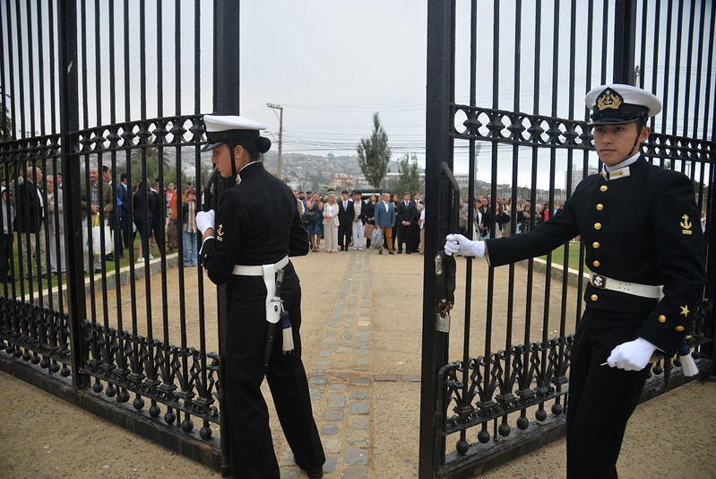
El inicio de una etapa

Slide 2
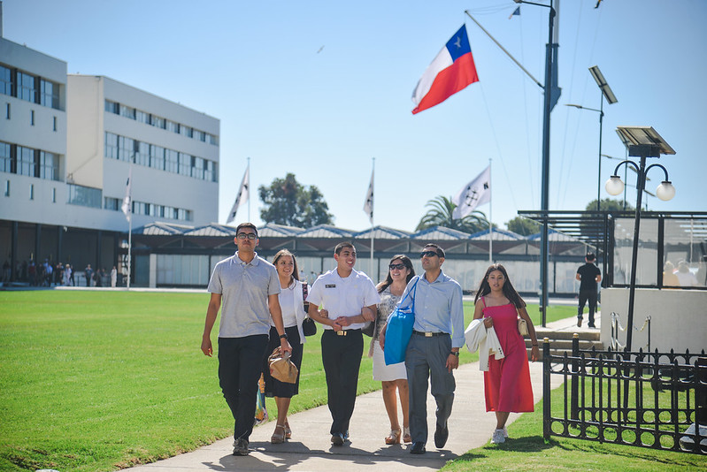
Visitas periodo de recluta

Slide 3
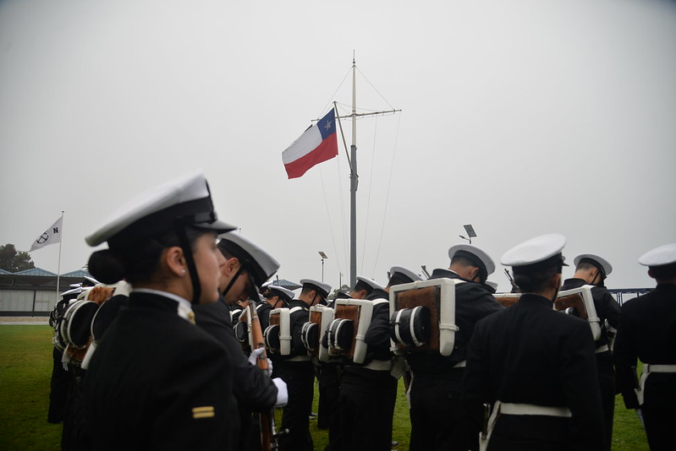
Cadete naval

Slide 4
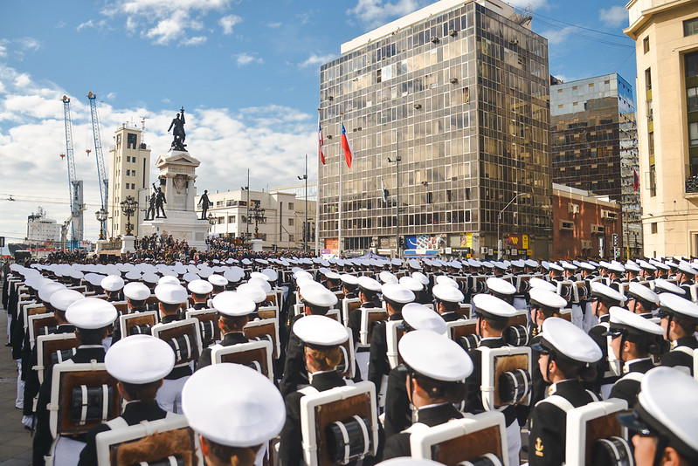
Glorias navales

Slide 5
LA aventura sin fin..

